Slide 1

미션 1.5 요약
Notes:
우리의 새로운 회원 증강 이니셔티브인 미션 1.5에 관심을 가져 주셔서 감사합니다.
오늘 세미나는 우리가 달성하고자 하는 목표와 달성하려는 이유, 그리고 성공을 위해 여러분의 역할이 왜 그토록 중요한지를 알 수 있는 좋은 기회입니다.

Slide 2

개요
도움이 필요한 세상에
더 많은 것을 나누어 주세요
2
2
Notes:
미션 1.5의 전략에 대해 알아보기 전에 우리가 이 이니셔티브를 진행하는 이유에 대해 이야기하겠습니다.
우리 모두는 라이온으로서 도움이 필요한 세상에 봉사하고 있습니다.
라이온스 활동이 이루어지는 모든 곳에서 하루도 빠짐없이 라이온들의 봉사를 확인합니다.
하지만 우리가 돕는 지역사회와 우리가 공유하는 세상에 더 많은 것을 나눌 수 있는 방법을 계속해서 찾아야 합니다.

Slide 3

우리는 봉사를 위해
살아가고 성장합니다
3
3
Notes:
라이온스의 모토는 ‘우리는 봉사한다’이며 라이온처럼 봉사하는 사람은 그 어디에도 없습니다.
우리는 친절을 행동으로 옮기기 위해 라이온스클럽과 국제협회에 가입했습니다. 그리고 함께 힘을 모아 지역사회에 변화를 만들어가고 있습니다.
하지만 더 큰 영향을 미치려면 우리가 성장해야 합니다.

Slide 4

우리 모두는 라이온의 삶을 살아갑니다
우리를 의지하는 사람들에게 한 명 한 명의 라이온은
매우 소중한 존재이며 모든 클럽은 지역사회를 변화시켜 모두에게 더 강하고 건강하며 친절한 삶의 터전을 만들고 있습니다.
라이온들은 100년 이상 지역사회를 위해 기부하고 봉사해 왔습니다.
늘어나는 지역사회의 요구 사항에 부응하려면 우리는 함께 봉사할 신입회원을 영입해야 합니다. 우리가 언제나 곁에서 봉사할 수 있으려면 우리는 성장해야 합니다.
미션 1.5는 바로 이러한 이유에서 시작되었습니다.
4
Notes:
라이온들은 우리가 봉사하는 지역사회에서 중요한 존재입니다. 그리고 우리가 사는 세상에서도 중요한 존재입니다.
라이온들은 100년이 넘는 긴 시간 동안 지역사회와 세상을 위해 기부하고 봉사해 왔습니다.
그러나 우리 지역사회와 세상의 요구사항이 점점 늘어남에 따라 우리가 성장해야 할 필요성도 대두되고 있습니다.
미션 1.5는 바로 이러한 이유에서 시작되었습니다.

Slide 5
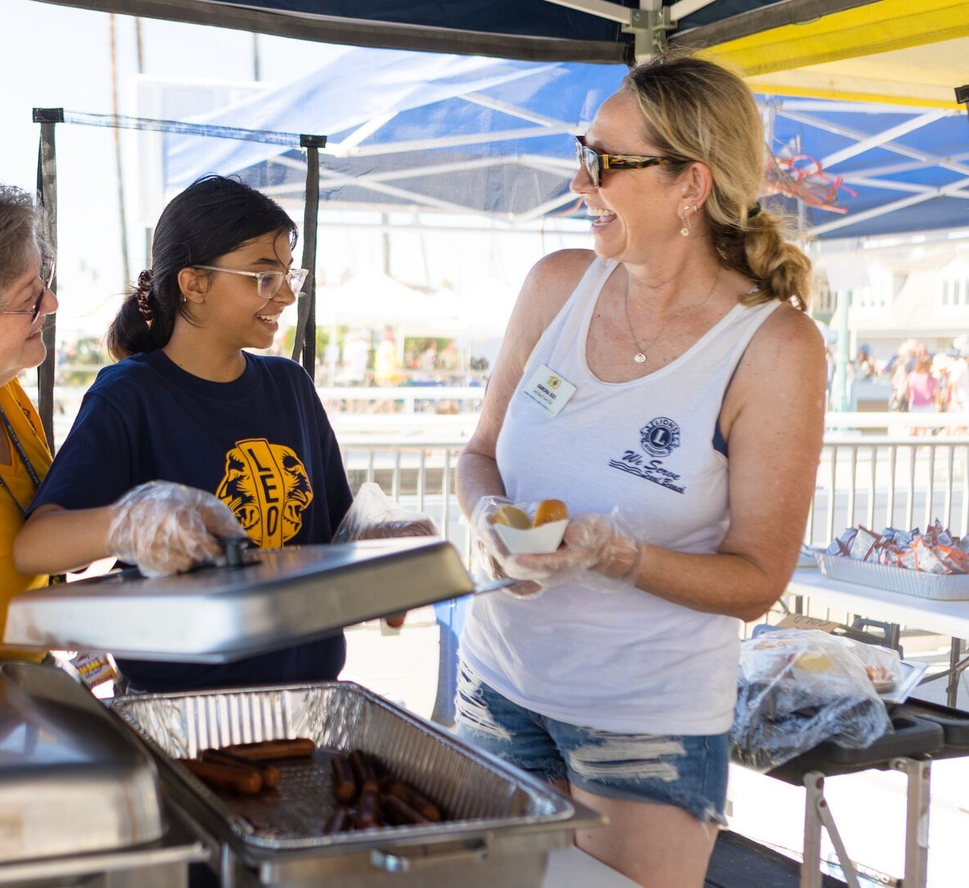
가장 큰 변화는 여러분에게서 시작됩니다
미션 1.5는 2027년 7월 1일까지
전 세계 회원을 150만 명으로 증가시켜
점점 늘어나는 지역사회의 요구사항에 부응하고
더 많은 이웃에게 봉사하기 위한 우리의 임무입니다.
우리가 성장할수록 더 많은 것들을 나눌 수 있습니다
5
Notes:
미션 1.5는 2027년 7월 1일까지 전 세계 회원을 150만 명으로 증가시키기 위한 우리의 임무입니다.
미션 1.5는 점점 증가하는 요구사항에 부응하고 더 많은 사람들에게 봉사할 수 있도록 합니다.
우리가 성장할수록 더 많은 것들을 나눌 수 있기 때문입니다.

Slide 6

세상은 그 어느 때보다
라이온을
필요로 합니다
6
6
Notes:
그렇습니다. 세상은 그 어느 때보다도 라이온들을 필요로 합니다.
지역사회를 둘러보고 뉴스를 읽기만 해도 세상의 요구사항이 늘고 라이온들이 그 어느 때보다 중요한 존재가 되어 있음을 알 수 있습니다.
성장이 왜 그토록 중요한지에 대해 몇몇 라이온들의 이야기를 들어보겠습니다.

Slide 7

7
7
Notes:
[동영상을 재생하십시오]

Slide 8
왜 성장해야 할까요?
라이온들에게 어떤 기회가 있나요?
8
8
Notes:
지금까지 성장의 필요성에 대해 이야기했습니다.
이제는 라이온스가 성장할 때 얻을 수 있는 기회와 혜택에 대해서도 이야기해 보겠습니다.

Slide 9
주요 혜택
혼자 행동하면
함께 성장할 수 없습니다
라이온스
봉사 역량 증가
신입회원이 증가할수록 도움이 필요한 지역사회와 이웃들에게 봉사할 수 있는 능력이 증대됩니다.
다양성과 포용력 증대
라이온스는 전 세계를 위해 봉사할 뿐만 아니라 우리가 봉사하는 세계를 대표하기도 합니다. 지역사회가 계속 발전하고 다양해짐에 따라 우리 회원들도 달라져야 합니다.
변화에 대한 수용력 증가
신입회원은 봉사의 일손이 되는 것을 넘어 우리 봉사에 참신한 아이디어를 가져다 줍니다. 우리가 성장하면 소속 지역 내 우리의 영향력이 더욱 커지고 전 세계 지역사회와 글로벌 봉사의 영향력이 확대됩니다.
회원 혜택
증대
라이온스는 함께 봉사하는 것 이상의 일들을 해냅니다. 우리는 함께 성장합니다. 따라서 클럽이 성장하면 우리 모두에게 그 혜택이 돌아옵니다.
보다 강력해진 라이온스
회원 증가는 라이온스를 강화합니다. 더 많은 회원과 함께 우리 협회, 지구 및 클럽은 봉사의 미션을 달성하기 위한 더 많은 자원을 소속 지역과 세계 곳곳에 갖게 될 것입니다.
9
Notes:
클럽과 지구가 성장하면 라이온들도 혜택을 받습니다. 마찬가지로 우리 지역사회에도 혜택이 돌아갑니다.
우리의 행하는 봉사와 우리가 만드는 영향력이 증가합니다.
회원들의 다양성이 증대되어 지역사회에 더 나은 봉사를 제공하고 우리 지역사회를 대표할 수 있게 됩니다.
우리 지역사회와 전 세계 지역사회에서 우리의 목소리와 영향력이 확대됩니다.
우리는 클럽의 신입회원들에게서 배우고 함께 성장합니다.
그리고 우리는 라이온스의 모든 수준에서 더욱 강해집니다.

Slide 10
우리는 함께
행동합니다
10
10
Notes:
그러면 어떻게 해야 할까요?
늘 그래왔듯이 우리는 함께 행동합니다.
우리가 함께 일할 때 더 강하고 더 향상된다는 것을 잘 알기 때문입니다.

Slide 11
미션 1.5 계획
라이온 여러분도 계획의 한 축입니다
11
11
Notes:
지금까지 미션 1.5가 왜 중요한지에 대해 이야기했습니다.
이제 이 회원 증강 이니셔티브를 성공적으로 이행할 수 있는 방법에 대해 이야기해 보겠습니다.

Slide 12
운영 방식
지역별 맞춤화
네트워크 협업 구축
우수 지구와 클럽에 인센티브 제공
라이온스 세계 전체 활성화
12
Notes:
성공을 위해서는 반드시 이루어져야 될 사항들이 있습니다.
미션 1.5 이니셔티브를 지역화하여 우리 자신과 라이온들에게 효과적이 되도록 하십시오.
우리가 구축한 네트워크와 전 세계 네트워크를 활용하고 협력하십시오.
최고의 실행가들뿐만 아니라 모든 라이온이 참여하고 성공의 한 축이 되도록 장려하십시오.
라이온스 세계 전체를 활성화하십시오. 미션 1.5가 무엇이고 우리에게 어떤 혜택이 돌아오는지 모든 사람들이 알아야 합니다.

Slide 13

역할과 책임
최고위 라이온들이 주도하는 임무
국제 지도자들이 책임지고 성공을 위해 최선을 다합니다.
역할 |  | 책임
운영위원회 |  | 미션 1.5에 대한 운영 감독 제공
집행임원 |  | 운영위원회 참여 및 글로벌 액션팀의 전략적 관리 제공
국제이사 |  | 글로벌 참여를 촉진하고 헌장지역, 복합지구 및 지구 팀에 전략적 지원 제공
GAT 헌장지역대표(CAL)/ 지역지도자 |  | 헌장지역, 복합지구 및 지구 팀에 전략적 지원 제공
13
Notes:
미션 1.5 이니셔티브는 집행임원을 포함한 국제 지도자들의 전폭적 지원 아래 진행됩니다.
모든 수준의 지도자들이 성공을 위해 책임지고 최선을 다합니다.
보시는 화면에 지도자들이 맡게 될 주요 역할이 간략히 설명되어 있습니다.

Slide 14
역할과 책임
GAT의 지원을 받는 미션 1.5
글로벌 액션팀이 클럽과 지구 수준에서 미션 1.5를 주도합니다
신생클럽 조직
신입회원 스폰서
교육/지구의 성공 추적
자료 및 지원 제공
헌장지역/지역 목표 달성에 대한 책임감
GAT 헌장지역대표(CAL) 및 지역지도자
지구 지도자
지구 제1부총재/당선총재 연수 및 지원
지도자 참여 행사에 참석
조언 제공 및 미션 1.5 홍보
복합지구 지도자
신생클럽 조직
신입회원 스폰서
지구 연수 지원
자료 제공 및 성공 추적
복합지구 목표에 대한 책임감
동기 부여 및 회원 증강 촉진
지구 제1부총재/당선총재 세미나 프로그램 진행 및 지원
지도자 참여 행사에 적극 참석
회원 증강과 성공을 위해 스스로 미션 1.5의 멘토 되기
그룹리더
14
Notes:
미션 1.5는 글로벌 액션팀을 동력으로 합니다.
GAT가 클럽 및 지구 차원의 참여를 주도하며, 이점은 우리가 달성하려는 목표에 매우 중요한 요소로 작동합니다.
역할과 책임, 그리고 주요 지도자들이 어떻게 주도하고 성공에 기여하는지 살펴보시기 바랍니다.
보시다시피 모든 사람이 각자의 역할을 가집니다.

Slide 15
미션 1.5 전략
미션 1.5 이해
미션 1.5를 위한 개인적 노력
미션 1.5 역할과 책임 이해
모든 수준에서 소통과 협력
본보기가 되기
최소 1명의 신입회원 스폰서 및
1개 신생클럽 조직
라이온들을 고무하고 동기 부여 및 지원
필요 시 계획 조정
책임감 갖기
미션1.5 성공을 위해 노력
보고서 제출 및 성공과 문제점 파악
목표 달성
실행
미션 1.5 홍보, 연수, 계획의 이행 확인
보고서 검토 및 전략적 지침 제공
모든 수준에서 지원하여 신생클럽 및
기존 클럽에 혜택 제공
15
Notes:
미션 1.5 목표 달성에 도움될 몇 가지 주요 전략에 대해 이야기해 보겠습니다.
여러분은 미션 1.5를 이해하고 홍보하며 성공을 위해 최선을 다해야 합니다.
우리 모두 모범을 보여야 합니다. 즉, 클럽 조직과 회원 증가를 위해 각자의 역할을 다해야 한다는 의미입니다.
우리 모두는 맡은 역할, 목표, 성공에 대해 책임감을 가져야 합니다.
필요한 지원을 제공할 수 있도록 라이온과 지도자들을 교육하고 계획을 실행하고 보고를 모니터링할 조치를 취해야 합니다.

Slide 16
성공을 위한 6단계
지역의 필요에 따라 조정
기존 프로그램과 자원을 개선하여 회원 증강 극대화
주인의식을 갖고 수용하며 결과를 최적화할 수 있도록 회원의 피드백과 지식 통합
봉사 마인드를 가진 지역 주민들을
라이온스 브랜드로 흡수
모든 라이온이 회원 모집 방법을 알고 모든 지도자가 클럽 조직 방법을 알게 하기
주요 사항 평가 및 실행 촉진을 위해 표창 활용
지도부의 자질 및 효율성 향상
16
Notes:
그렇다면 성공을 위한 열쇠는 무엇일까요?
운영 중인 기존 프로그램과 도구를 사용하고 필요 시 개선하십시오.
피드백을 통해 계획과 실행 방식을 조정하십시오.
더 많은 사람들을 우리의 봉사에 동참할 수 있도록 홍보하고 회원을 영입하십시오.
모든 라이온이 회원을 모집할 준비가 되었는지, 지도자들이 신생클럽 조직 방법을 알고 있는지 확인하십시오.
데이터를 활용하여 실행 방식을 안내하고, 성공에 기여하는 라이온들을 표창하십시오.
마지막으로, 우리의 목표 달성에 기여할 유능한 지도자 양성에 계속 집중하십시오.

Slide 17

효율적인 협력
집행임원진이 목표를 정의하고
전략 결정
국제 지도부가 전략 및 목표 개발
국제협회에서 자료와 지원 제공
지구와 클럽이 지도부가 개발한
계획 실행
미션 1.5
목표 달성
17
Notes:
지금까지 역할과 전략에 대해 이야기했습니다. 이제 라이온스의 각 수준에서 미션 1.5 달성을 위해 어떤 역할을 해야 하는지 살펴보겠습니다.
집행임원진이 목표를 정의하고 전략을 결정합니다.
국제 지도부가 세계 각 지역의 목표를 개발합니다.
국제협회가 자료와 자원을 제공합니다.
지도부가 개발한 계획을 지구와 클럽들이 실행합니다.

Slide 18
미션 1.5 목표
2027년 7월 1일까지 라이온 150만 명 도달
18
18
Notes:
우리의 목표는 2027년까지 회원 수를 150만 명에 이르게 하는 것입니다.
그러기 위해서는 모든 지도자와 라이온의 헌신이 필요합니다.
또한 라이온스의 모든 수준에서 성장이 이루어져야 합니다.

Slide 19

회원 목표
국제협회는 2027년 7월 1일까지 전 세계 회원 수를 150만 명으로 늘릴 계획입니다.
모든 지구에서 신생클럽 추가
모든 클럽에서 신입회원 영입
모든 헌장지역이 회원 순증가 달성
지구는 여성과 청년 라이온 등 다양한 회원 유치를 위해 지역 전략을 통합해야 합니다.
19
Notes:
모든 지구가 신생클럽을 추가해야 합니다.
모든 클럽이 신입회원을 추가해야 합니다.
그리고 모든 헌장지역에서 순증가를 달성해야 합니다.
성공을 위해서는 미래에 봉사 임무를 수행할 여성과 청년 라이온을 포함하여 다양한 회원을 유치하는 데 중점을 두어야 합니다.
말씀드렸듯이 미션 1.5는 라이온스의 모든 수준에서 우리를 더욱 강력하게 만들 것입니다.

Slide 20
2023–2024 목표
글로벌 목표
XX헌장지역 목표
신입회원 xxx
신생클럽 xxx 순증가 xxx
신입회원 xxx
신생클럽 xxx 순증가 xxx
목표는 7월 1일 - 6월 30일 기준
20
20
Notes:
전체 목표를 달성하기 위해서는 2027년까지 회원 수 150만 명에 이르게 할 연간 목표를 달성해야 합니다.
보시는 화면에 올해의 글로벌 목표와
우리 헌장지역의 목표가 나와 있습니다.

Slide 21
성공의 수단
효과적인 방법을 확인하세요
21
21
Notes:
성공에 대해 많은 이야기를 나눴습니다.
성공을 위한 열쇠 중 하나는 우리와 라이온들에게 효과적인 방법을 사용하는 것입니다.

Slide 22
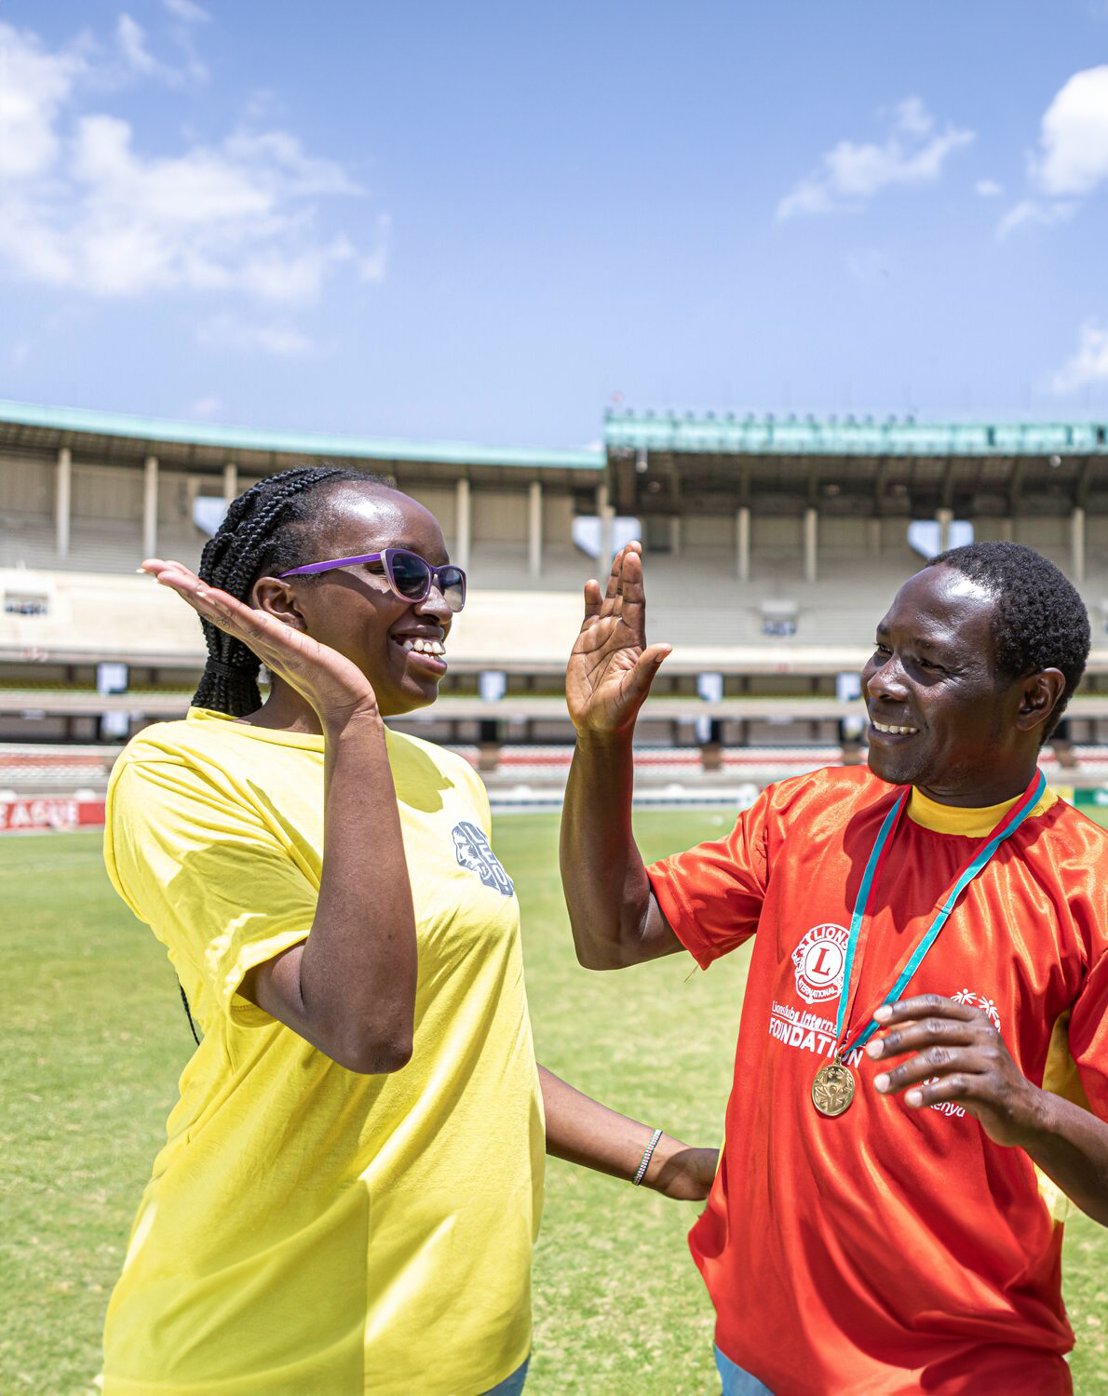
교육과 개발
교육은 회원 증가에 매우 중요하며
특히 주요 지도부 직책을 맡은 라이온들에게 중요합니다.
라이온들이 다음의 교육 기회를 활용하도록 권장합니다:
개선된 GAT 헌장지역대표(CAL)/지역지도자 적응 프로그램
지역 회의
온라인 학습
헌장지역대표(CAL)/지역지도자가 실시하는 대면 연수회
현장 스페셜리스트가 실시하는 지역별 연수회
22
Notes:
지도력을 개발하는 것이 회원 증강을 포함해 우리가 라이온으로서 하는 모든 일에 매우 중요하다는 것을 잘 알고 있습니다.
지도자들이 모든 연수 기회와 자료를 잘 활용하고 있는지 확인하시기 바랍니다.
교육을 통해 우리는 회원들을 이끌고 성장하는 데 필요한 기술을 갖출 수 있습니다.

Slide 23



활용 가능한 자료
글로벌 회원 증강 프로그램은 모든 클럽과 지구가 성장하기 위한 과정과 자원을 제공합니다.
우리에게 필요한 모든 도구는 이미 준비되어 있습니다!
lionsclubs.org/global
23
Notes:
성장하려면 노력이 필요하다는 것을 우리 모두 알고 있습니다. 그리고 노력 외에도 적절한 자료가 필요합니다.
글로벌 회원 증강 프로그램은 모든 클럽과 지구가 성장하는 데 도움되는 과정과 자원을 제공합니다.
글로벌 회원 증강 프로그램은 매우 효과적입니다.
전 세계적으로 효과가 입증되었으므로 회원들에게 제공되고 있는 도구와 자료를 활용하시기 바랍니다.

Slide 24
세부 계획 개발
성장은 우연히 이루어는 것이 아니며 행운은 방정식이 아닙니다.
미션 1.5의 성공은 지역에 효과적으로 적용할 수 있는 세부 실행 계획의 개발과 실행에 달려 있습니다.
우리의 미션 1.5 계획은 다음의 이유로 성공을 거둘 것입니다:
교육이 용이
상황에 따라 수정 가능
지속 가능
24
Notes:
목표를 달성하려면 계획이 필요합니다.
우리에게 도움이 될 세부 계획을 개발하고 실행해야 합니다.
미션 1.5는 교육이 용이하고 상황에 따라 수정할 수 있으며 지속 가능합니다.
여기서 ‘지속 가능’이라는 단어가 중요합니다.
우리가 미션 1.5를 위해 수행하는 일들이 목표 달성에 도움될 뿐만 아니라 2027년 이후로도 우리의 지속적인 성장에 계속 도움이 된다는 의미입니다.

Slide 25
상 및 표창
노력에 대한 감사를 표하세요
25
25
Notes:
회원이 증가하면 지구, 클럽, 지역사회가 많은 혜택을 받습니다.
우리는 표창 프로그램을 만들어 라이온과 지도자들이 우리의 성장을 돕도록 독려해야 합니다.

Slide 26

여러분의 노력을 인정받으세요
미션 1.5는 여러분의 라이온스 역사를 새로 쓸 수 있는 기회입니다.
미션 지도자가 되세요
여러분이 봉사하는 이유를 기억하십시오.
성공을 주도하고 그 노력을 인정받으십시오.
26
26
Notes:
노력과 헌신에 대한 보상은 반드시 이루어져야 합니다.
함께 라이온스의 새 역사를 만들기 위해서는 우리의 성공과 성장에 적극 참여하는 라이온과 지도자들의 노력을 인정해야 합니다.

Slide 27







상
우수 클럽확장 핀 및 패치
영웅을 환영합니다
신생클럽. 신입회원.
회원 순증가. 회원 유지.
위 분야에서 우수한 성과를 거둔
클럽과 라이온은 미션 1.5 특별 패, 핀, 국제회장 메달과 상을 수상합니다.
어떤 상을 받을 수 있는지 확인하세요!
스캔하세요
자세한 내용은 미션 1.5 표창 웹페이지에서 확인하세요
미션 1.5
회원 및
스폰서 핀
27
Notes:
우리가 미션 1.5 표창 프로그램을 별도로 개발한 이유입니다.
라이온들은 미션 1.5 상패와 핀을 받고, 신생클럽 조직, 클럽 성장 및 현 회원 유지에 대한 공로로 특별 국제회장 메달과 상을 받을 수 있습니다.
미션 1.5 표창 전용 웹페이지가 있으므로 다양한 표창 기회를 확인해 보시기 바랍니다. 모든 라이온들에게 수상 기회가 주어진다는 점을 라이온들에게 잘 알려주십시오.

Slide 28
커뮤니케이션
미션1.5를 널리 알리세요
28
28
Notes:
이제 소통에 대해 이야기해 보겠습니다.
소통은 우리의 성공에 꼭 필요합니다.
지도자로서 우리는 가능한 한 가장 효율적이고 효과적으로 계획을 실행할 수 있도록 긴밀한 소통을 유지해야 합니다.
아울러, 라이온들과 클럽을 미션 1.5에 참여시키기 위해서도 소통은 중요합니다.
이 중요한 이니셔티브에 대한 인식과 관심을 높이기 위해 우리 모두 적극적으로 소통해야 합니다.

Slide 29
볼륨을 높이세요
모든 채널을 통해 미션 1.5에 대한 관심과 인식을 높여주세요
소셜 미디어
소셜 미디어를 통해 라이온들의 참여 장려 및 지역사회에
동참 촉구
뉴스레터
미션 1.5 정보,
최신 현황,
참여 방법 소개
행사
모든 주요 라이온 행사에서
미션 1.5 강조
클럽 방문
클럽 방문 시 라이온들이 관심을 갖고 참여하도록 독려
지구/복합지구 웹사이트
첫화면 소식으로
미션 1.5 소개
국제협회의 통신 및 디지털 플랫폼을 통해 미션 1.5의 메시지를 널리 알릴 예정입니다
29
Notes:
회원 증강에 대한 인식, 관심, 참여를 높일 수 있도록 우리의 모든 채널을 이용하여 미션 1.5를 홍보해 주십시오.
소셜 미디어를 사용하여 라이온과 지역사회를 연결하십시오.
클럽 및 지구 뉴스레터에 미션 1.5 정보를 추가하십시오.
라이온 행사 및 클럽 방문 시 미션 1.5에 대해 이야기하십시오.
여러분의 지구와 복합지구 웹사이트에 정보가 포함되어 있는지 확인하십시오.
국제협회도 소통 채널을 활용하여 메시지와 미션을 확대 전파하고 있습니다.

Slide 30
주요 혜택 | 메시지
라이온스 봉사 역량 증가 | 우리가 성장할수록 더 많은 것들을 나눌 수 있습니다.
 | 친절로 봉사합니다.
 | 이타적인 마음을 가집니다.
다양성과 포용력 증대 | 우리 모두는 라이온의 삶을 살아갑니다.
 | 클럽들은 지역사회에서 혼자서는 불가능한 봉사를 실시합니다.
 | 여러분은 라이온 그 자체입니다.
변화에 대한 수용력 증가 | 작은 변화도 큰 도움이 됩니다.
 | 지역사회의 노력이 세계적인 변화를 가져옵니다.
 | 가장 큰 변화는 여러분에게서 시작됩니다.
회원 혜택 증대 | 혼자 행동하면 함께 성장할 수 없습니다.
 | 우리는 늘 함께 할수록 더욱 강해집니다.
 | 나누면 오히려 더 많이 얻을 수 있습니다.
보다 강력해진 라이온스 | 함께 봉사한다는 것은 함께 더 강해진다는 의미입니다.
 | 라이온들은 함께 합니다.
 | 언제든지 봉사할 준비가 되어 있습니다.
미션 1.5 메시지
미션 1.5 이니셔티브의 주요 혜택 설명에 도움될 구체적인 메시지 시리즈를 개발했습니다.
30
Notes:
라이온들과 가장 잘 소통할 방법을 고려하면서, 간단하지만 고무적인 방식으로 미션 1.5의 혜택을 강조할 수 있는 몇 가지 메시지를 마련했습니다.
라이온들과 소통하고 참여를 장려할 수 있도록 효과적인 메시지를 사용해야 합니다.

Slide 31
미션 1.5를
널리 알려주세요
스캔하세요
미션 1.5 웹페이지에 이니셔티브에 대한 정보와
실행 도구들이 준비되어 있습니다
31
Notes:
국제협회는 미션 1.5 랜딩 웹페이지를 만들었습니다. 여기에는 이니셔티브에 대한 정보 및 실행에 옮기는데 도움되는 자료들이 포함되어 있습니다.
미션 1.5가 무엇인지 알고 싶어하는 라이온들에게 매우 유용한 정보의 출처가 될 것입니다.
우리의 성장을 돕기 위해 라이온들이 더 많은 정보를 접하고 더 많은 일을 실행에 옮길 수 있도록 웹페이지를 널리 공유해 주십시오.

Slide 32
우리는 성장합니다
어떻게 세상에 알릴 수 있을까요?
32
32
Notes:
여기 계신 모든 분들이 성장을 위해 최선을 다하고 계신다는 것을 잘 알고 있습니다.
그런데 진행 상황을 어떻게 추적할 수 있을까요?
우리가 진전을 이루고 목표에 대한 책임을 다하기 위해 해야 할 중요한 단계들이 있습니다.

Slide 33
미션 1.5 회원 증강 지도자
톱5 성장 클럽
1 |  | 클럽명
2 |  | 클럽명
3 |  | 클럽명
4 |  | 클럽명
5 |  | 클럽명
33
Notes:
우리의 성공을 강조하려면 진행 상황을 추적해야 합니다.
우리의 성과를 함께 축하해 주십시오. 그리고 이를 바탕으로 라이온들과 클럽들이 위대한 성과를 달성하도록 격려하고 용기를 북돋아 주십시오.
[이 슬라이드는 개인, 클럽, 지구의 성장을 표창하도록 상황에 맞게 수정하여 사용할 수 있습니다]

Slide 34
지역 보고
월례 회의 계획
GAT 헌장지역대표(CAL)와 지역지도자 회의
GAT 지역지도자와 복합지구/지구 GAT 회의 (지역적으로 조정 가능)
  그룹리더 초청 (2024-2025 라이온 회기부터)
지구총재 또는 코디네이팅 라이온(해당 시)과
지구 제1부총재, 지구 GAT, 지역/지대위원장 회의
회의 일정에 따라 지역/지대위원장과 클럽들 간의 회의 실시
보고 의제 작성
실행 계획 검토
목표에 대한 현 라이온 회기의 진행 상황
문제점/장애물
경로 수정
도움이 필요한 분야
34
Notes:
지역의 보고는 미션 1.5의 진행 상황을 파악하는 데 꼭 필요합니다.
또한, 성공과 어려움을 식별하여 프로그램을 일부 조정하는 데에도 도움이 됩니다.
주요 지도자들과 함께 모여 데이터를 검토하고 지역 현장에서 어떤 상황이 일어나고 있는지를 알 수 있도록 매월 회의를 개최할 예정입니다.
GAT 헌장지역대표(CAL)는 지역지도자들과 회의를 가집니다.
지역지도자는 복합지구 및 지구 GAT와 회의를 가집니다.
지구총재 또는 코디네이팅 라이온은 지구 제1부총재, 지구 GAT, 지역/지대위원장들과 회의를 가집니다.
지역/지대위원장은 클럽과의 회의도 실시해야 합니다.
생산적인 회의를 위해 검토할 항목이 몇 가지 있습니다.
실행 계획
목표에 대한 진행 상황
장애물과 문제점
경로 수정 또는 계획 조정
도움이 필요한 분야
회의는 우리의 목표를 달성하고 서로 간의 책임감을 유지하는 데 매우 중요합니다.

Slide 35

대상
운영위원회
GAT 헌장지역대표(CAL) (보고자)
GAT 지역지도자 (참관인)
국제협회 직원 (참관인)
그룹리더 (참관인)
- 2024–2025 라이온 회기부터 시작
세계 보고의 날
세계 보고의 날은 연간 3회, 국제이사회 개최 한달 전 예정
헌장지역당 60분,
단 OSEAL은 지역당 30분씩
의제
수립된 목표에 대한 현 라이온 회기의 진행 상황
문제점/장애물
도움이 필요한 분야
다음 라이온 회기의 목표 설정/글로벌 회원 증강 프로그램
35
Notes:
지역적 및 전 세계적으로 성공에 집중할 수 있도록 세계 보고의 날을 개최할 예정입니다.
회원 150만 명이라는 목표를 달성을 향해 순조롭게 나아갈 수 있도록 국제 지도자와 협회 직원들이 함께 모이는 회의가 연간 세 차례 개최됩니다.
지역 보고와 마찬가지로 세계 보고의 날은 진행 상황 평가, 문제점 확인, 지원이 필요한 분야 파악, 향후 회원 목표 설정 등에 중점을 둡니다.

Slide 36
요약
우리는 봉사의 미래를 재정립할 수 있습니다
36
36
Notes:
미션 1.5는 봉사의 미래를 재정립할 것입니다.
지난 100년 동안 쌓아온 봉사의 유산을 더욱 견고히 할 기회입니다.
클럽들과 협회가 미래에 대비할 수 있는 기회입니다.
더 많은 사람들을 도울 수 있는 기회입니다.
이 모든 것이 가능하려면 우리는 성장해야 합니다.

Slide 37
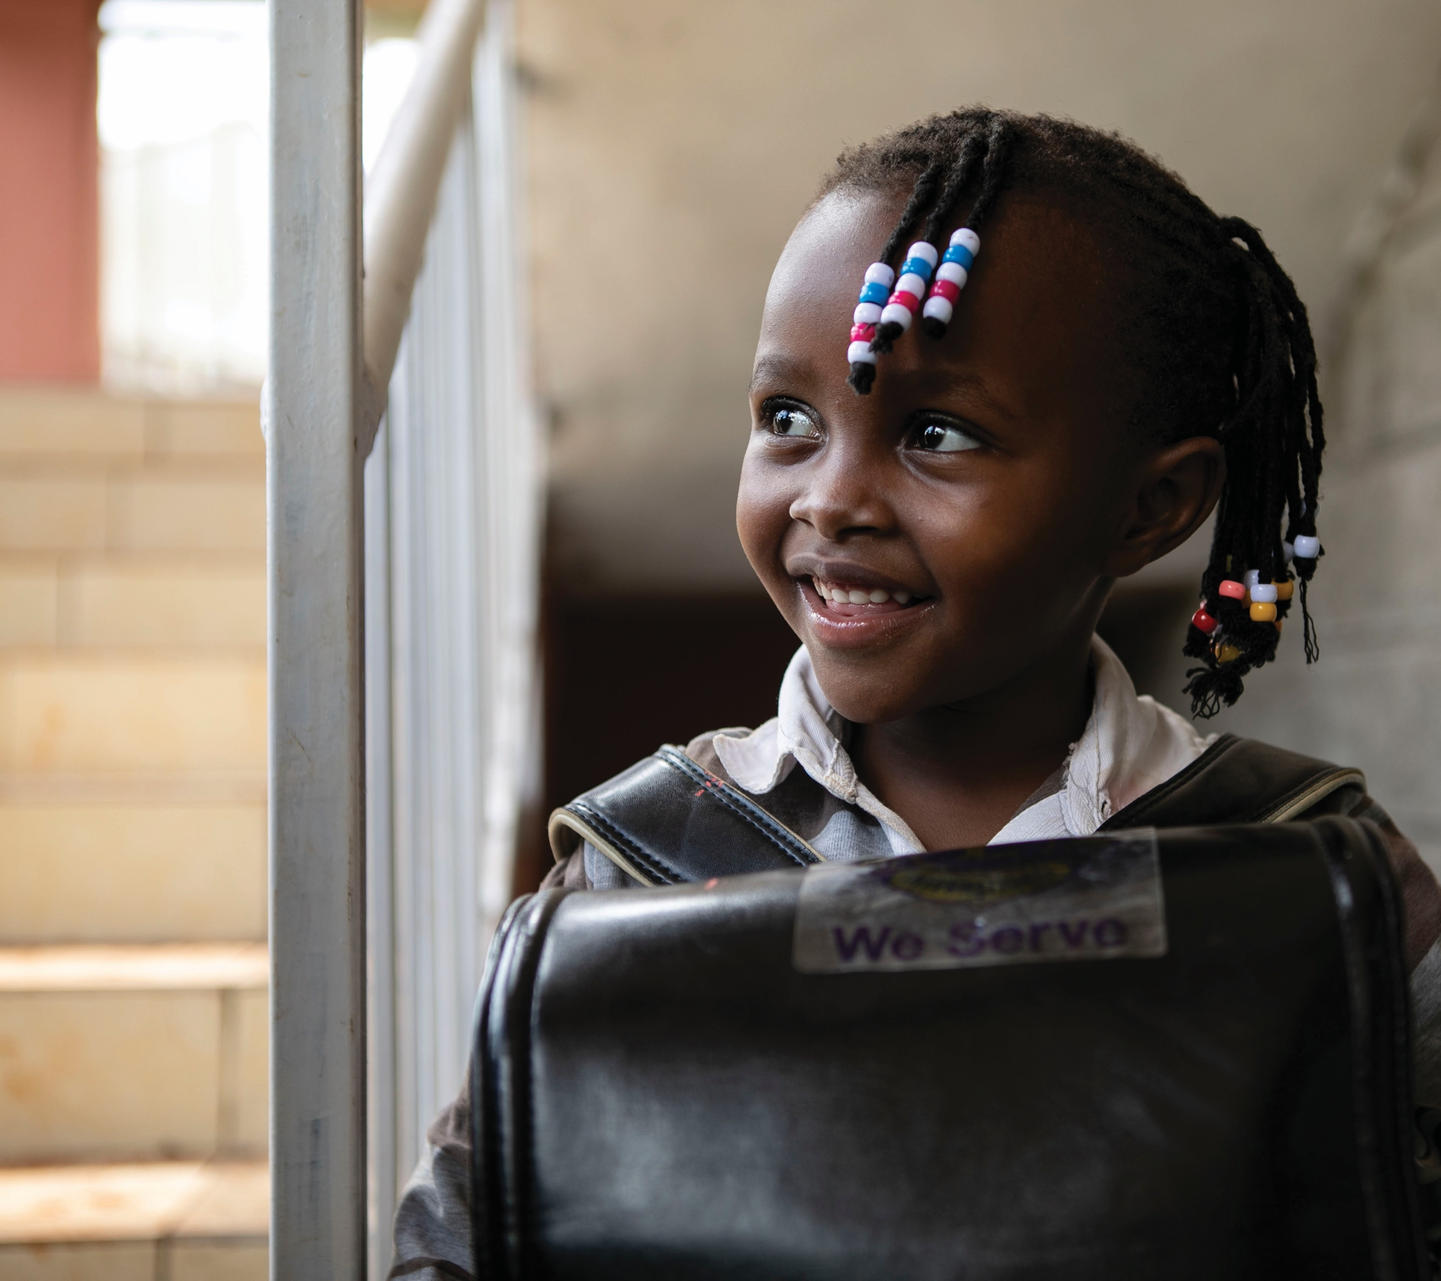
기억하세요
성장은 우리의 봉사와 라이온스의 미래에 꼭 필요합니다.
우리는 서로 간에, 그리고
우리가 봉사하는 지역사회에 대한 책임감을 가집니다.
성공은 모든 라이온, 그리고
우리 자신에게 달려 있습니다.
37
Notes:
여러분이 항상 잊지 말아야 할 사항을 몇 가지 말씀드리겠습니다.
성장은 우리의 봉사와 라이온스의 미래에 꼭 필요합니다.
우리는 서로 간에, 그리고 우리가 봉사하는 지역사회에 대한 책임감을 가집니다.
성공은 모든 라이온, 그리고 우리 자신에게 달려 있습니다.
왜 미션 1.5를 진행하는지, 여러분 모두가 성공에 얼마나 중요한지를 잊지 마시기 바랍니다.

Slide 38
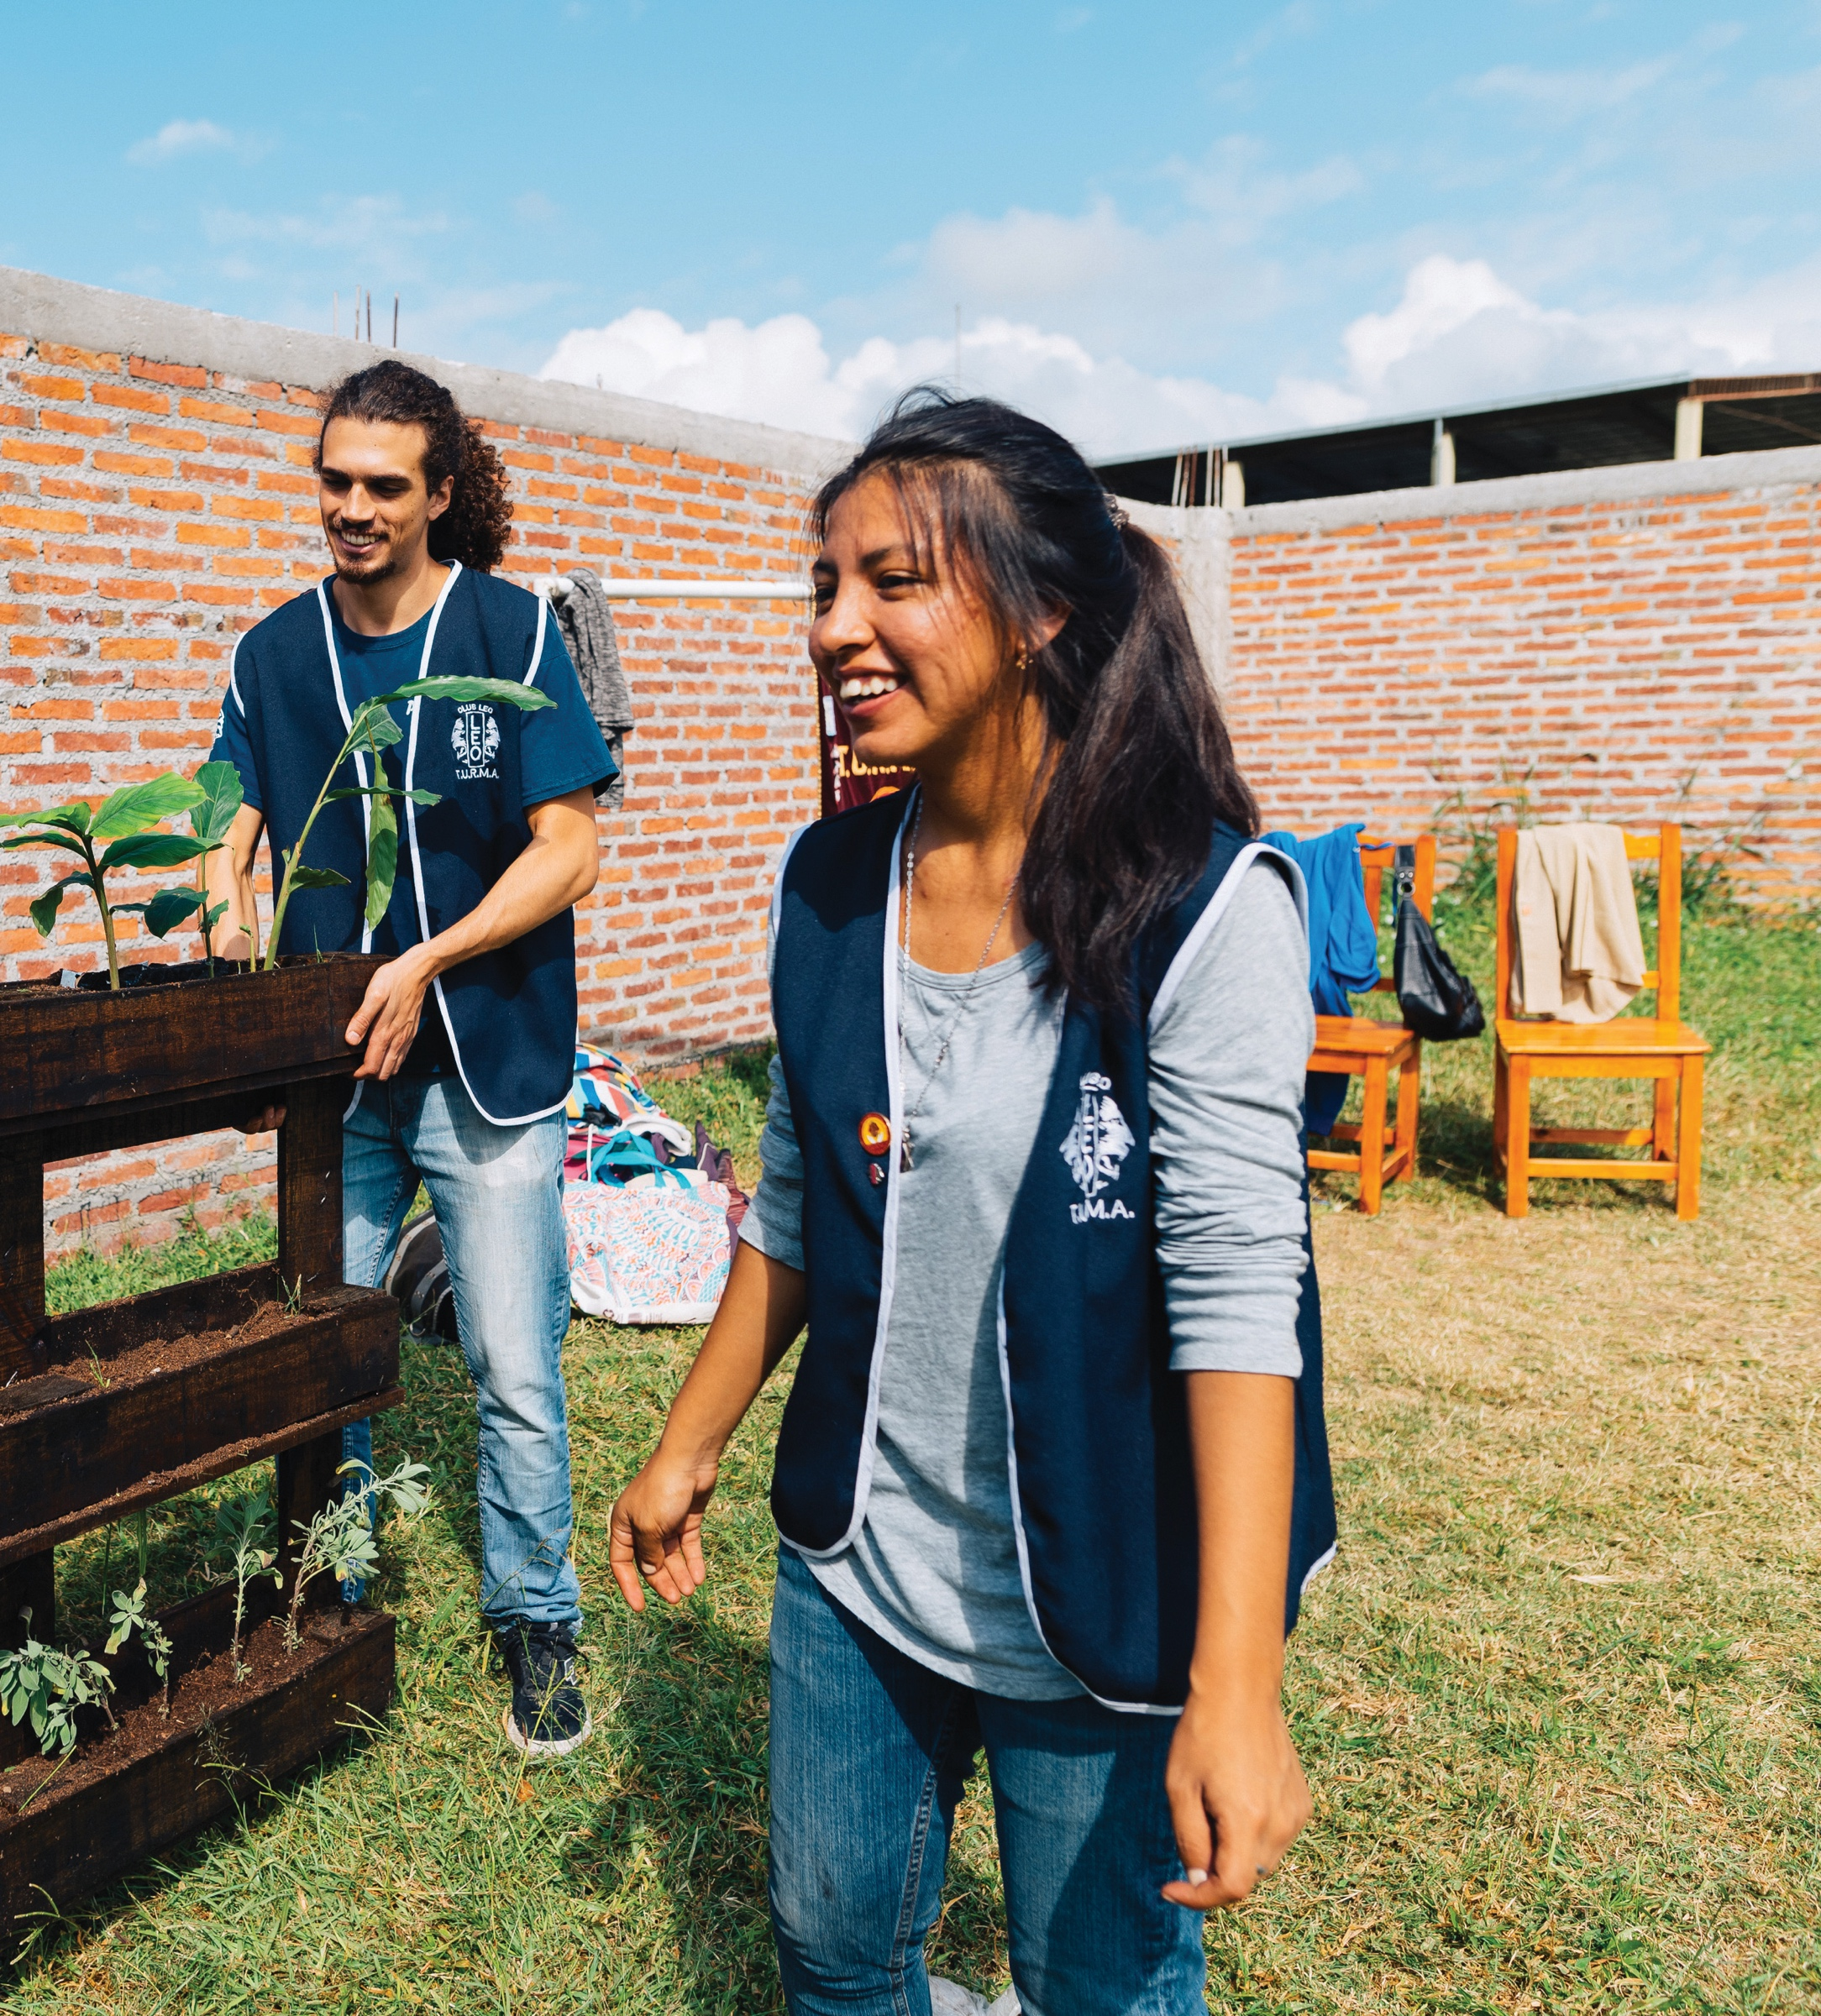
성공에 집중하세요
성장을 최우선으로 고려합니다.
클럽의 참여를 장려하고 라이온들이
미션 1.5의 혜택을 이해하도록 돕습니다.
계획을 실행하고 함께 협력하여
목표를 달성합니다.
최고의 결과를 위해 소통, 협력 및 조정합니다.
성공을 축하하고 성과에 기여한 라이온을 표창합니다.
38
Notes:
성공에만 집중해 주십시오.
모든 라이온스의 성장을 최우선으로 생각해 주십시오.
우리가 성공할 수 있도록 클럽의 참여를 장려해 주십시오.
계획을 실행하고 목표를 달성할 수 있도록 함께 노력해 주십시오.
최고의 결과를 위해 소통하고 협력하십시오.
우리의 성과를 축하하고 이를 가능하게 만든 사람들을 표창하십시오!

Slide 39
우리는 늘 함께 할수록
더욱 강해집니다
‘도움이 필요한 세상에 봉사합니다’는 단순한 슬로건 이상의 의미를 가집니다.
세상에 대한 우리의 약속입니다.
우리가 성장할수록 더 많은 것들을 나눌 수 있습니다.
39
39
Notes:
우리는 늘 함께 할수록 더욱 강해진다는 것을 잊지 마십시오.
우리의 봉사는 세상에 대한 약속입니다.
가족, 지역사회, 우리의 세상을 더 살기 좋은 곳으로 만들겠다는 약속입니다.
그리고 우리는 봉사를 통해, 그리고 나눔을 통해 그 약속을 지켜갑니다.
우리가 성장할수록 더 많은 것들을 나눌 수 있습니다.

Slide 40
참여하시겠습니까?
라이온에게 너무 큰 도전이란 존재하지 않았습니다.
도전을 수락하십시오!
40
40
Notes:
미션 1.5는 라이온들에게 도전입니다. 우리 각자의 도전입니다.
여러분의 도전이고 저의 도전입니다.
하지만 라이온들에게 너무 큰 도전이란 존재하지 않았습니다.
이 도전을 수락하시겠습니까?
[응답을 기다리십시오]
한 번 더 – 도전을 수락하시겠습니까?
[응답을 기다리십시오]
이제, 여러분은 성장을 위한 미션을 수행하는 전 세계 라이온들과 함께하고 계십니다.

Slide 41

41
41
Notes:
[동영상을 재생하십시오]

Slide 42
감사합니다
© 2023 Lions International
42
Notes:
오늘 이 자리에 저와 함께해 주신 모든 분들께 감사드립니다. 그리고 회원 150만 명 목표를 위해 함께 노력하는 전 세계 라이온들과 함께해 주셔서 감사합니다.
여러분 한 분 한 분은 성공에 매우 중요한 역할을 합니다.
여러분과 같은 라이온 및 지도자들과 함께 일한다면 우리는 미션 1.5의 목표를 함께 이룰 수 있을 것입니다.
감사합니다!

